Slide 1
Tutorial de programación con R
Guía elaborada por Luis Carmona, Ronald Rivas y Fabián Olivella.

Slide 2
Instalación de R
Se debe ingresar al sitio web de R a tráves del enlace: https://www.r-project.org/ y dar click en donde dice “download”.
Se deberá seleccionar el enlace que está debajo de donde dice 0-cloud.
Se debe elegir la opción de descarga según el sistema operativo, para posteriormente dar click en el enlace de descarga.
Por último, se ejecuta el archivo descargado y se cambian las opciones según sea conveniente.

Slide 3
Instalación de R Studio
Primero se debe ingresar a la página oficial de el IDE con el enlace: https://www.rstudio.com/
Una vez dentro se busca el apartado que dice “download”, para luego dar en unas de las opciones de descarga según el sistema operativo.
Una vez termine la descarga del archivo que tendrá una extensión “.exe”, este deberá ser ejecutado como administrador, aceptar los términos y condiciones y cambiar las opciones de instalción según sea conveniente.

Slide 4
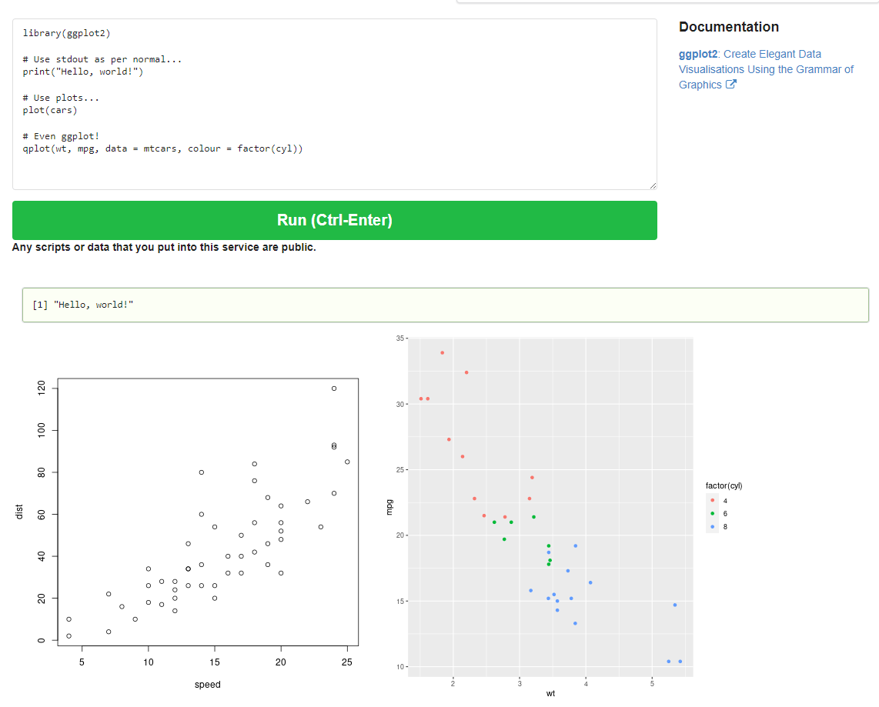
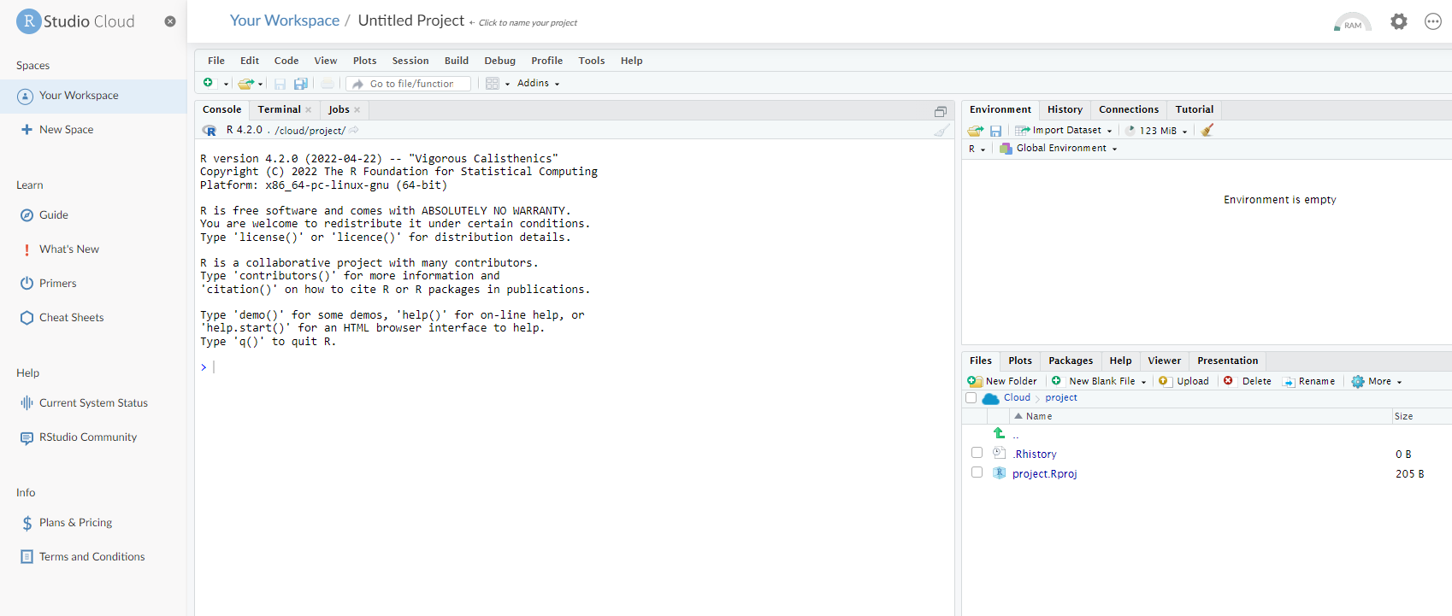
Alternativas de R en la web
Existen algunas alternativas al método disponible de instalación. Son compiladores online de R en los que se puede trabajar; rdrr.io y RStudio Cloud los cuales permiten un manejo excelente del lenguaje.

Slide 5


Estructura de datos y su manipulación
Las estructuras de datos son aquellas que contienen información y son empleadas para el análisis estadístico o para resolver problemas de alta complejidad de una forma más sencilla.
Vectores Son estructuras de una sola dimensión empleadas en R, estos permiten almacenar diferentes tipos de datos.. Para crearlos se utiliza la función c(). Una vez creado el vector este se puede visualizar, así como también añadir, modificar o quitar sus elementos.
Matrices Son un tipo de vector, pero en este caso bidimensionales. Para crearlas se utiliza la función matrix() en donde se pueden agregar valores, además de la cantidad de filas y columnas que deseé que la matriz tenga.
Sencillo Son estructuras de datos bidimensionales que (a diferencia de las matrices) pueden contener datos heterogéneos. Para crearlos, se utiliza la función data.frame donde se tendrán que ingresar vectores con sus valores correspondientes

Slide 6

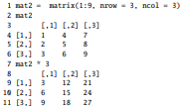
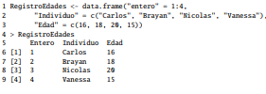
Estructuras de datos y su manipulación
Vectores
Matrices
Data frames
Estas citas son solo para fines ilustrativos.

Slide 7
Visualización
El graficar y visualizar los datos nos permite observar el comportamiento de los mismos, es una actividad que toma gran importancia a la hora de hacer un análisis estadístico, debido a que permite plantear hipótesis y ver como suceden algunos fenómenos.
Plot()
Hist()
Barplot()
Pie()
Boxplot()

Slide 8
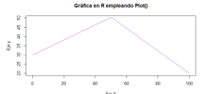

Plot
Representa una de las formas más simples de graficar en R. La gráfica que se mostrará dependerá del tipo de datos que se coloque.

Slide 9
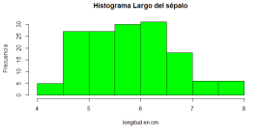

Hist
Representa un histograma para diferentes variables continuas teniendo en cuenta la distribución de frecuencia de los datos continuos.

Slide 10
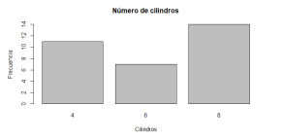

Barplot
Es utilizado para representar diagramas de barras, parecido al histograma con la diferencia de que este gráfica variables discretas en barras separadas en lugar de pegadas.

Slide 11
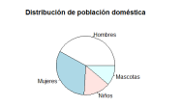

Pie
Nos ofrece la misma información que un gráfico de barras (función barplot()) pero en forma de diagrama de torta.

Slide 12
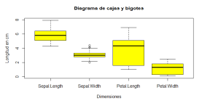

Boxplot
Representa una gráfica de cajas y bigotes, estas representan el valor mínimo, el primer cuartil, la mediana, el tercer cuartil y el valor máximo.

Slide 13
Bibliografía
Contento, M. R. (2020). Estadística con aplicaciones en r. Universidad de Bogotá Jorge Tadeo Lozano. doi: 10.21789/9789587252729
Navarro, D. (2016). Learning statistics with r: A tutorial for psychology students and other beginners. Retrieved from https://learningstatisticswithr.com/lsr-0.6.pdf
Paradis, E. (2003). R para principiantes. Retrieved from https://cran.r-project.org/doc/contrib/rdebuts_es.pdf
Platzi. (2017). ¿Qué son y para qué sirven las estructuras de datos? Retrieved from https://cran.r-project.org/doc/contrib/rdebuts_es.pdf
Santana, A., & Hernández, C. N. (2016). Gráficos en r: introducción.
Torfs, P., & Brauer, C. (2014, 3). A (very) short introduction to r. Retrieved from https://cran.r-project.org/doc/contrib/Torfs+Brauer-Short-R-Intro.pdf
UNIR. (2019, 11). Lenguaje r, ¿Qué es y por qué es tan usado en big data? Retrieved from https://www.unir.net/ingenieria/revista/lenguaje-r-big-data/
Vega, M. (2018). R para principiantes. Retrieved from https://bookdown.org/jboscomendoza/r-principiantes4/quien-usa-r.html#

